Slide 1
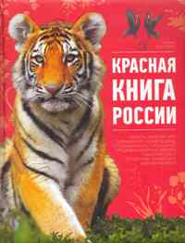
«Красная книга России»
Составитель: учитель начальных классов
Дралова Юлия Анатольевна

Slide 2
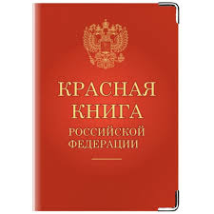
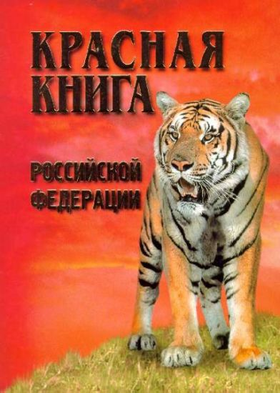
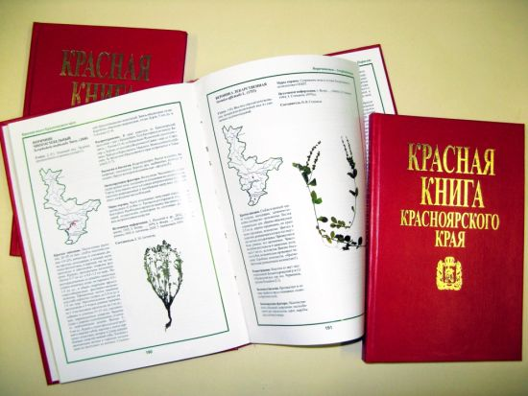
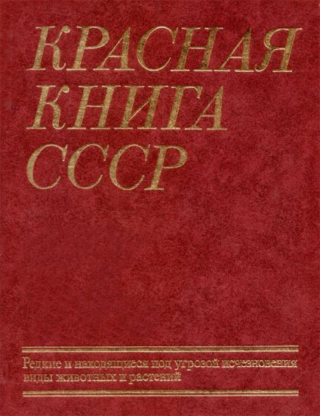
Красная книга – это своего рода список, в котором значатся все виды животных и растений, которых, если не принять меры, ожидает полное исчезновение. Список, которым является книга, необходим для выполнения организационных задач по охране и учету редких видов, находящихся в опасности. Опираясь на данные Красной книги, какого бы уровня она ни была (международная, национальная или региональная), формируются программы, направленные на защиту и спасение тех или иных видов.
История создания Красной книги начинается в 1963 году, она непосредственно связана с работой Международного Союза Охраны Природы, созданного в 1948 году.

Slide 3
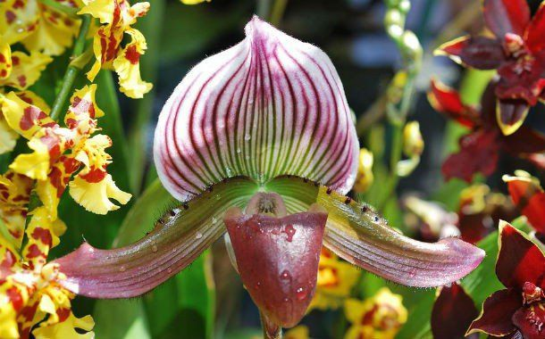
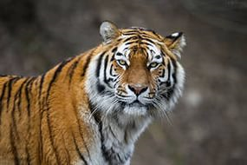
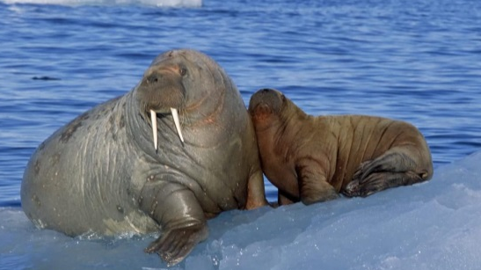
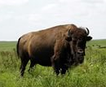
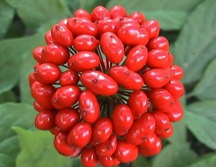
Председатель Комиссии по редким видам Питер Скотт, предложил дать название изданию — «Красная книга». В дальнейшем он стал держателем и составителем книги планеты (Красной книги международного уровня). Красный цвет – символ опасности, и, конечно же, он ну никак не связан с красной символикой Советского Союза, что не мешало СССР долгое время выставлять себя инициатором появления книги.
Сегодня Красная книга сможет поведать о 305 видах и подвидах исчезающих млекопитающих. Из них положение стабилизировалось только лишь у 7 видов. Из 258 видов птиц улучшение позиций лишь у 4. Нисколько не улучшилась ситуация ни у одного вида рыб и амфибий.
За всю историю Красной книги, полностью вымерло 14 видов животных.
Венерин башмачок
Уссурийский тигр
Морж
Зубр
Женьшень

Slide 4
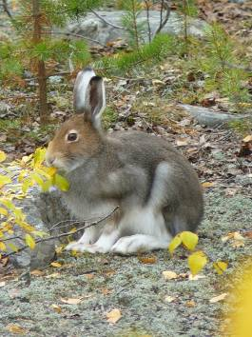
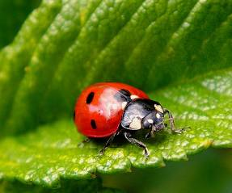
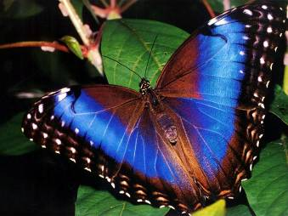
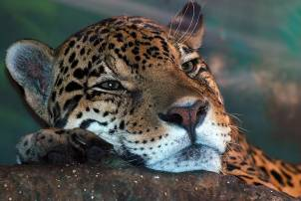
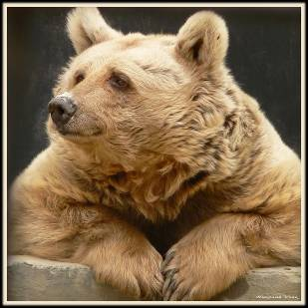
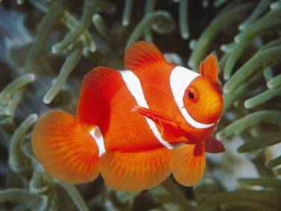
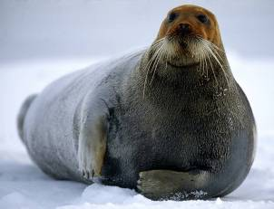

Slide 5
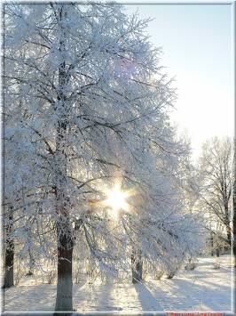
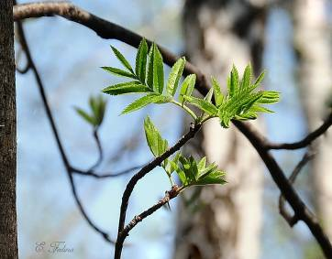
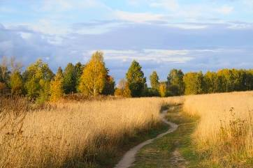
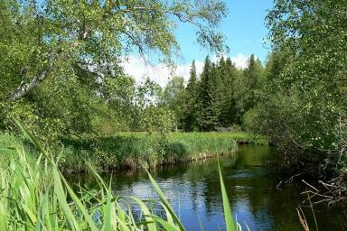

Slide 6
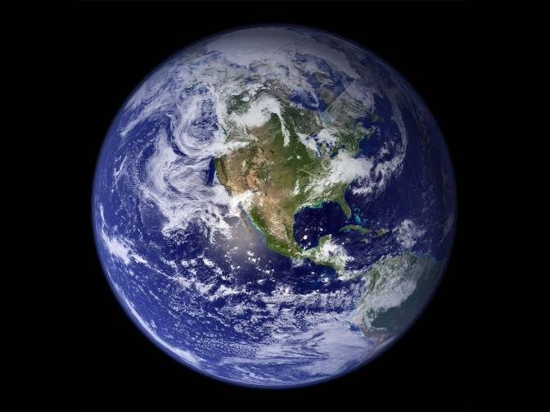
Дерево, трава и птица Не всегда умеют защититься. Если будут уничтожены они, На планете мы останемся одни!

Slide 7
В одной книге не может уместиться такое большое количество рисунков, фотографий и рассказов, поэтому под одним названием скрывается целая серия книг.
Каждая страница книги имеет свой цвет:
Чёрная Красная Серая
Жёлтая Зелёная
Белая

Slide 8
Животные и растения, которых уже нет на Земле!

Slide 9
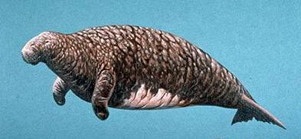
Морская корова

Slide 10
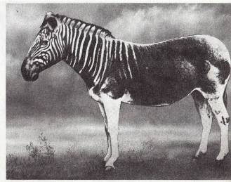
Зебра квагга

Slide 11
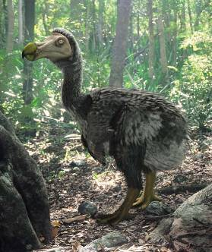
Дронт

Slide 12
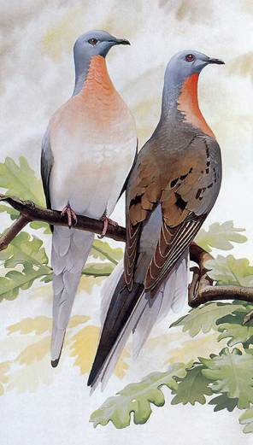
Странствующие голуби

Slide 13
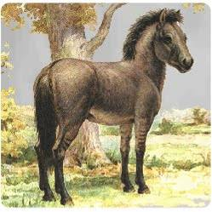
Тарпан

Slide 14
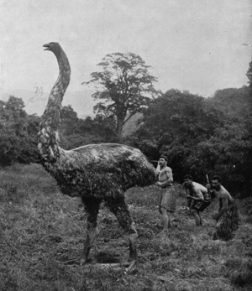
Бескрылая птица Моа

Slide 15
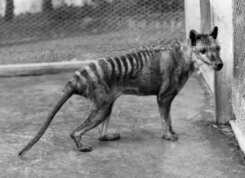
Сумчатый волк

Slide 16
Животные и растения,
которые находятся на грани вымирания!

Slide 17
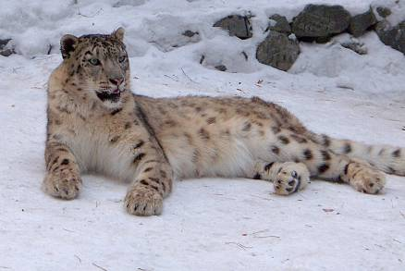
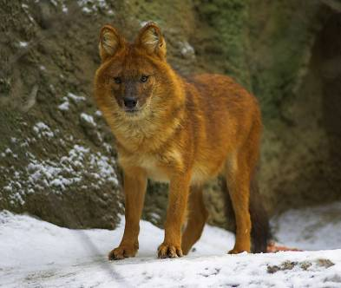
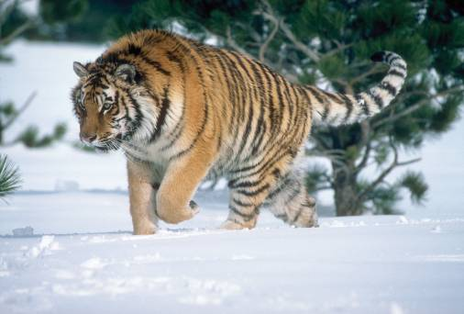
Снежный барс
Красный волк
Амурский тигр

Slide 18
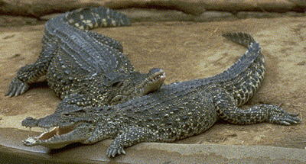
Кубинский крокодил

Slide 19
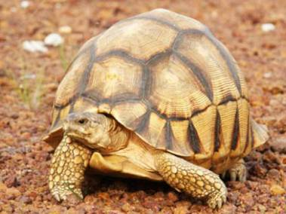
Мадагаскарская
клювогрудная черепаха

Slide 20
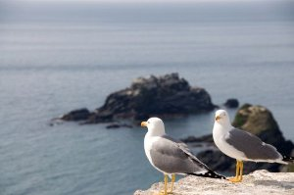
Гренадский голубь

Slide 21
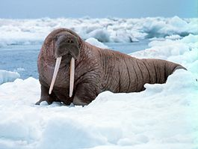
Морж
Крупный морской зверь с очень толстой кожей. Верхние клыки чрезвычайно развиты, удлинённы и направлены вниз. Очень широкая морда усажена многочисленными толстыми, жёсткими, сплющенными щетинами-усами. Наружных ушей нет, глаза маленькие. Кожа покрыта короткими прилегающими жёлто-бурыми волосами, но с возрастом их становится меньше, и у старых моржей кожа почти совершенно голая. Конечности более приспособлены для движения на суше, чем у настоящих тюленей, и моржи могут ходить, а не ползать; подошвы мозолистые. Хвост зачаточный. Ради сала и мяса местные жители издавна охотились на моржей. Это никак не отражалось на популяции. Но вскоре на животных начали охотиться в особо крупных масштабах, что отрицательно повлияло на их численность. В 19 веке был уничтожен практически весь вид в северо-восточной Атлантике. Сейчас охотиться на них могут только коренные жители Севера и то при наличии специальной лицензии. Специальные меры охраны моржей еще не разработаны. Необходимо создавать заповедники и заказники на территориях обитания моржей.

Slide 22
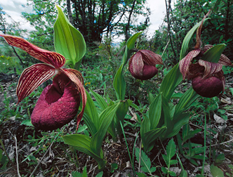
Башмачок настоящий
«Венерин башмачок»

Slide 23
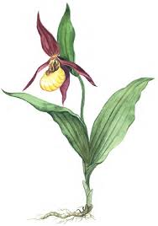
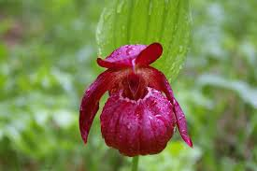
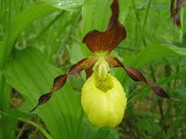
Венерин башмачок
Корневище толстое, корни жесткие длинные.
Стебель высотой от 20 до 50 см. Листья очередные сидячие в количестве от 2 до 5, широкие овальной или эллиптической формы с заострёнными концами и ровным краем. Цветки крупные от 5 см, зигоморфные — формой похожи на башмачок, обычно одиночные, реже двойные. Цвет околоцветника преимущественно жёлтый, иногда красный, с оттенками бурого и чёрного. На вздутой губе цветка красные пятна или полоски. Цветёт в июне, только на 15—17 году жизни, опыляется насекомыми. Плод— сухая коробочка.
Почему цветок назвали "венерин башмачок"
Растение венерин башмачок относится к семейству орхидных. Произрастает в лесах умеренного пояса. По своему строению цветок похож на маленькую туфельку. Благодаря этой ассоциации, растение и получило название «башмачок». А слово «венерин» отсылает к античной легенде.
Исчезающий вид. Занесён в Красные книги МСОП, СССР и БССР. Численность сокращается в результате нарушений условий в местах произрастания (мелиорация, вырубка лесов) и сбора цветущих растений.

Slide 24
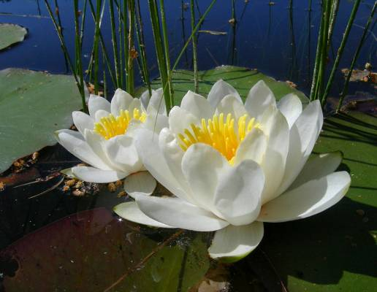
Лилия водная белая

Slide 25
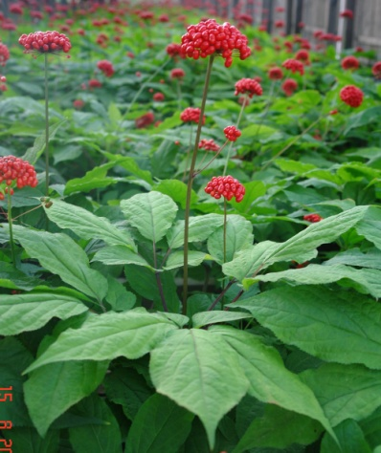
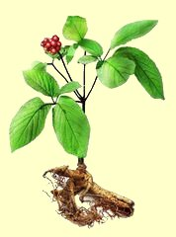
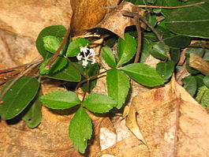
Женьшень
Женьшень культивируется в России (Приморский край), Северной и Южной Корее, Китае, Японии, США, Канаде, Вьетнаме. В Китае различают 15 сортов женьшеня. Основным производителем культивированного женьшеня является Южная Корея, далее следуют Австралия и США.
Женьшень очень сильно истощает почву, поэтому повторно его можно высаживать не ранее, чем через десять лет. Так как он очень тенелюбивое растение, то все плантации накрыты навесами, которые пропускают не больше 20—30 процентов солнечных лучей. Выращивают растение до четырёх- или шестилетнего возраста, так как именно в 6 лет количество сапонинов достигает максимума
Женьшень занесен в Красные книги России и МСОП в статусе «под угрозой исчезновения». Вместо того, чтобы разводить плантационный женьшень, в Приморье предпочитают незаконно «охотиться» на дикие растения. Этот мелкий «бизнес» еще существует, хотя год от года приносит все меньше прибыли из-за истощения популяций и редкости крупных корней.

Slide 26
Животные и растения, количество которых стремительно снижается!

Slide 27
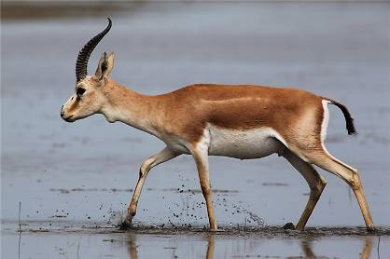
Джейран

Slide 28
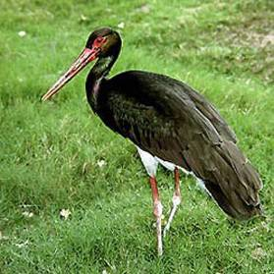
Чёрный аист

Slide 29
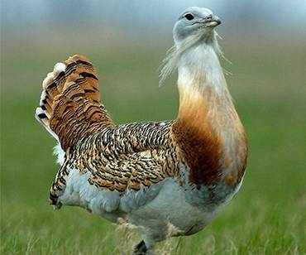
Дрофа

Slide 30
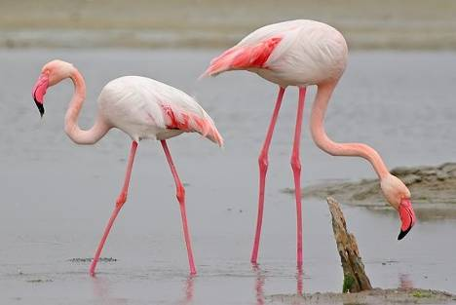
Розовый фламинго

Slide 31
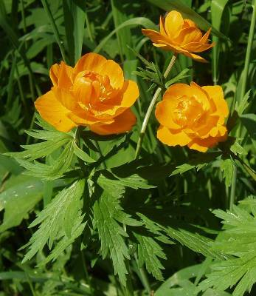
ьпан
Купальница

Slide 32
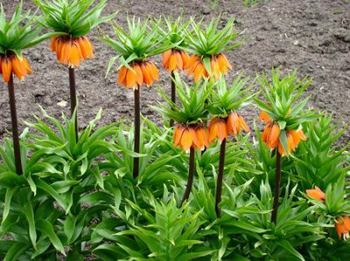
Рябчик большой

Slide 33
Тюльпан шренка

